Slide 1
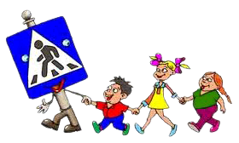
Система работы отрядов ЮИД по предупреждению детского дорожно – транспортного травматизма в дошкольных образовательных учреждениях
г. Каменск - Шахтинский
Подготовила: Ганулина О.В.,
методист МБОУ ДОД СЮТ
г. Каменск – Шахтинский
Ростовской области

